Slide 1
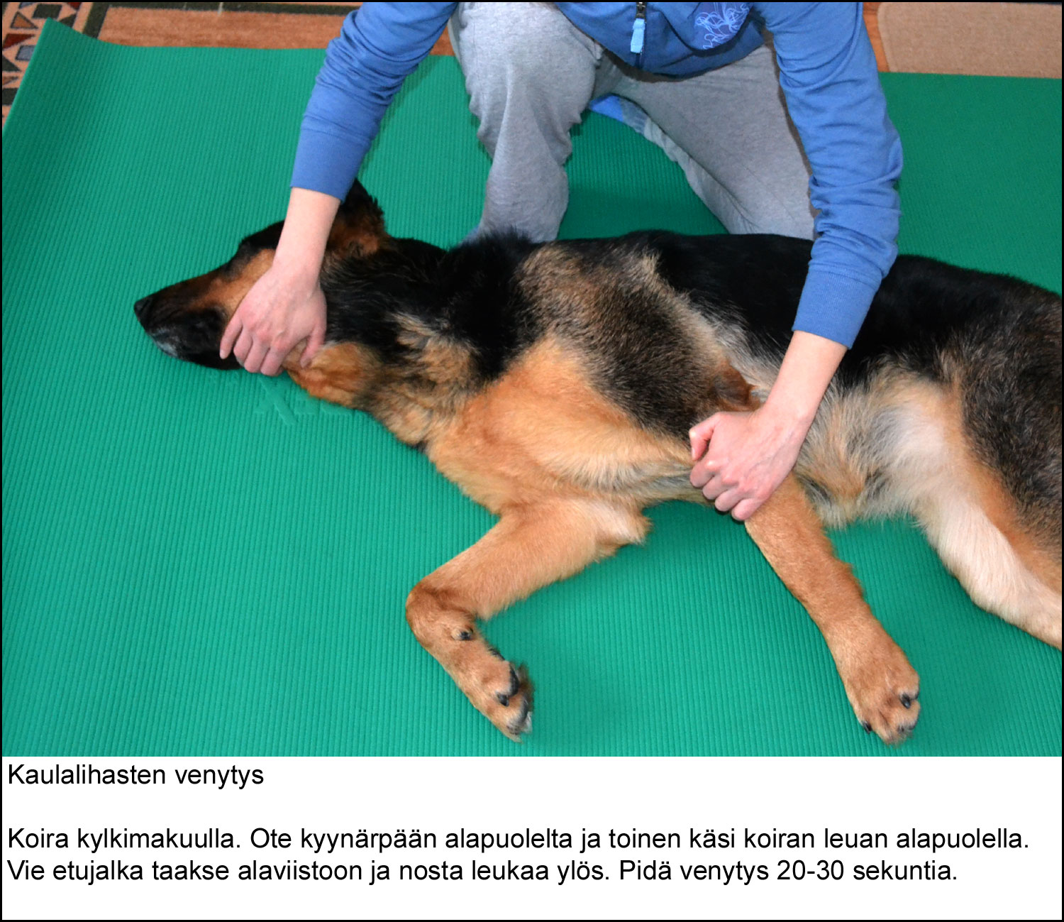
HARRASTUSKOIRAN LIHASHUOLTO
MARIKA RUOTTINEN, eläinfysioterapeutti
Notes:
Venytykset tulee tehdä lämpimille lihaksille, mutta ei koskaan heti kovan rasituksen jälkeen. Ylläpitävä venyttely 2-3 krt viikossa, jos halutaan parantaa elastisuutta, tulee venytellä vähintään 4 krt viikossa.

Slide 2
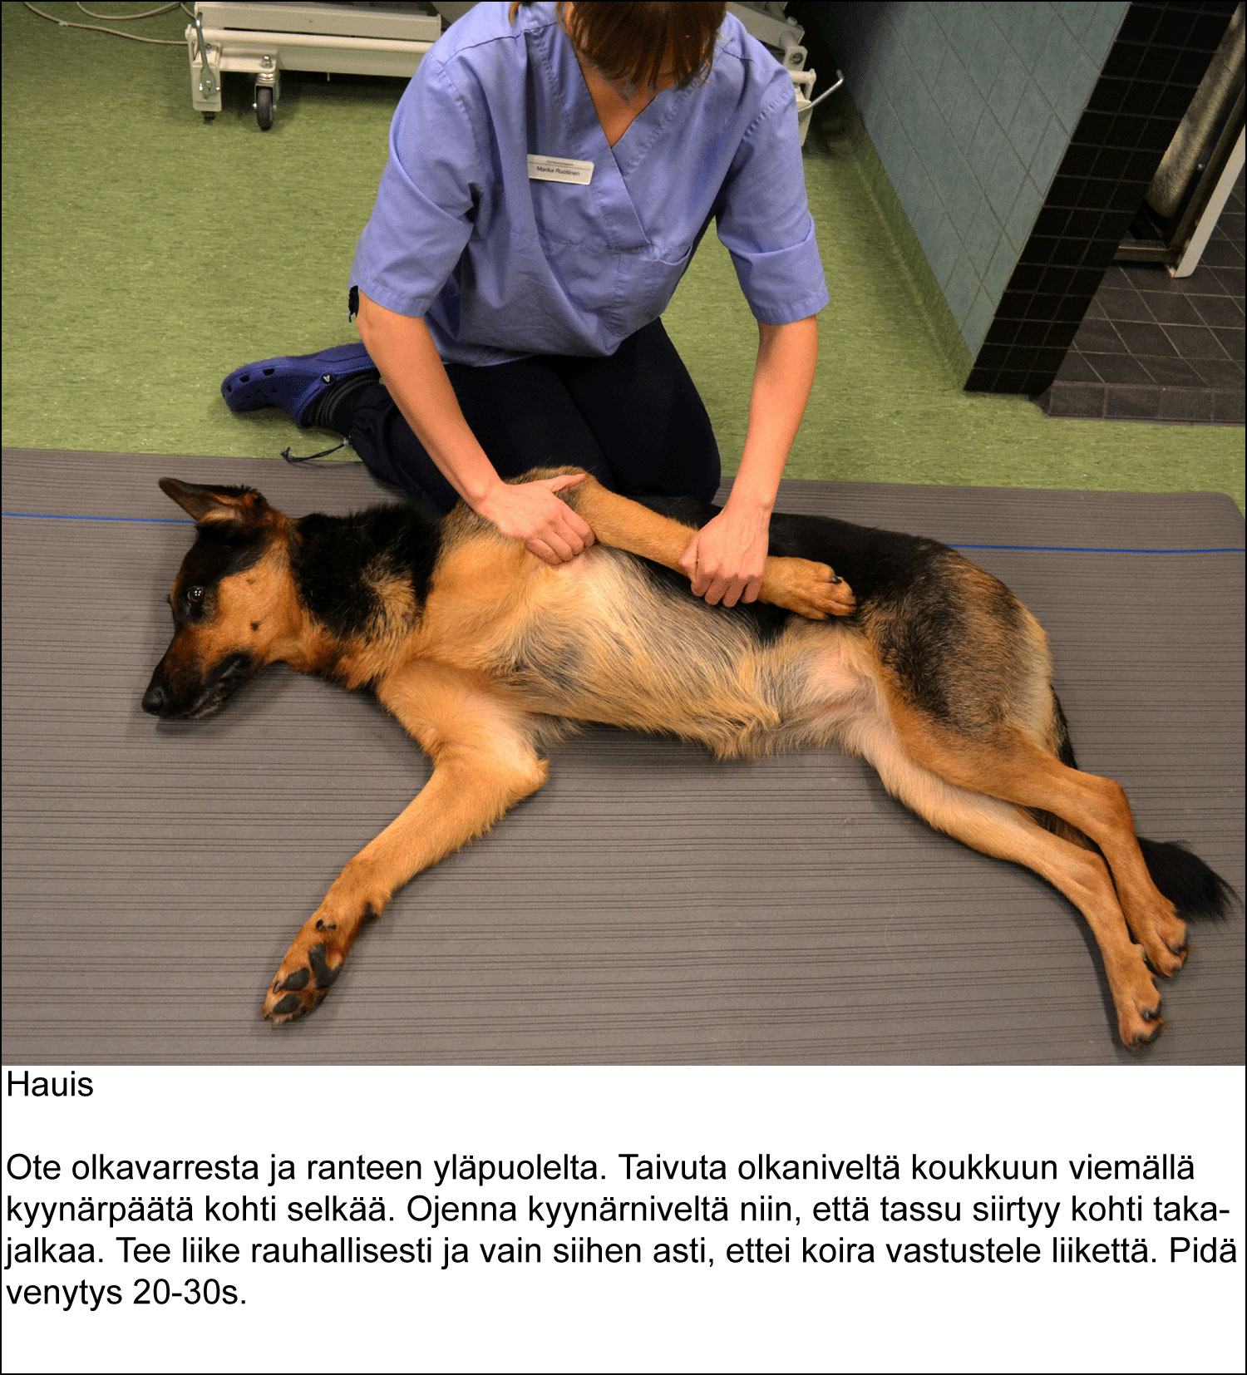

Slide 3
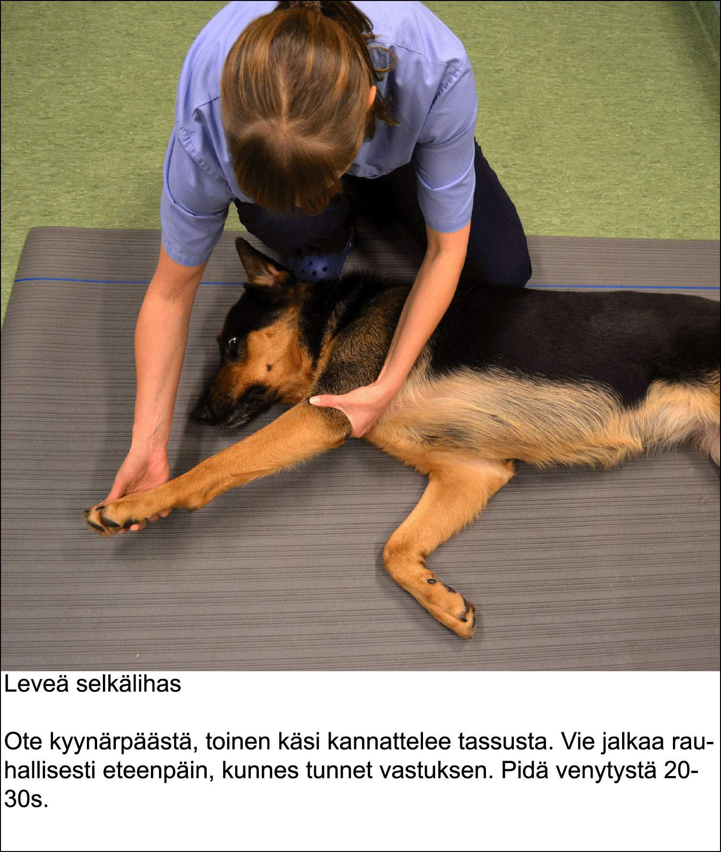

Slide 4
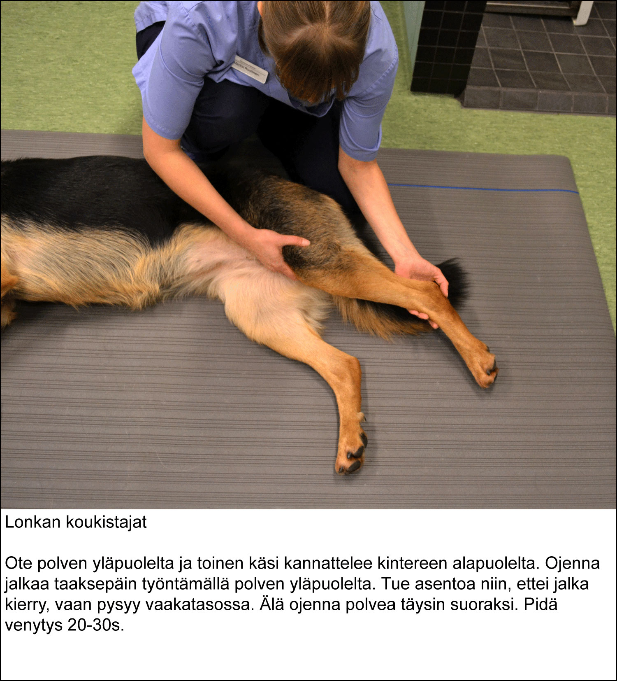
HUOM! LUKITSE ALEMPI JALKA PAIKALLEEN PERUSASENTOON
X

Slide 5
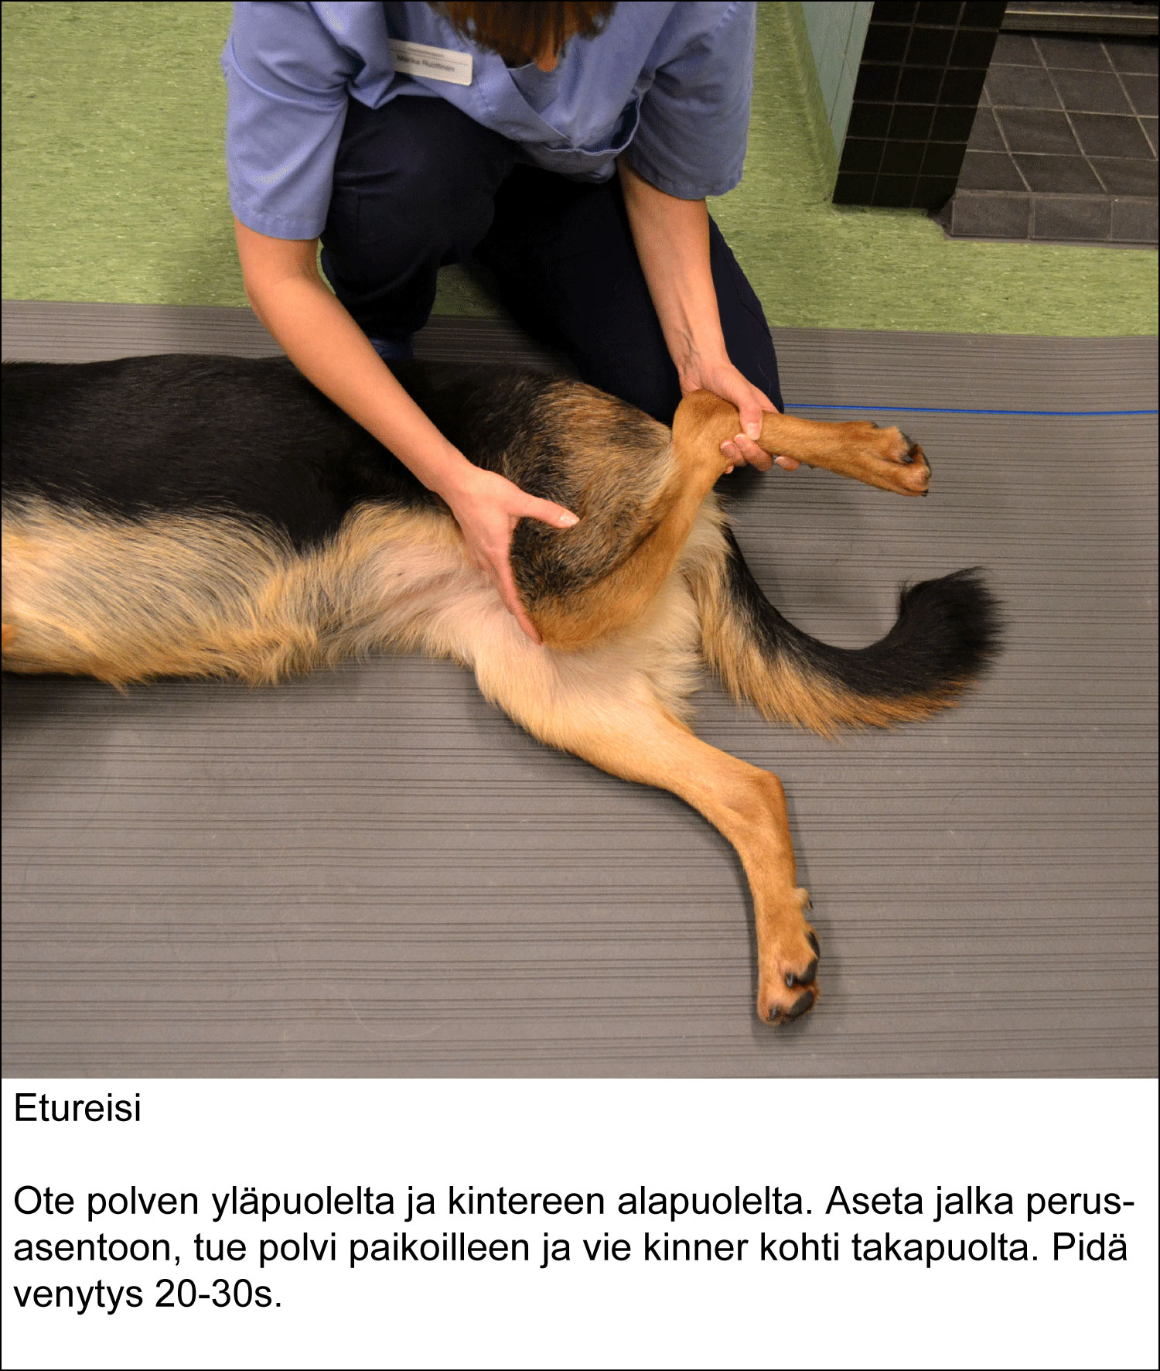
X

Slide 6
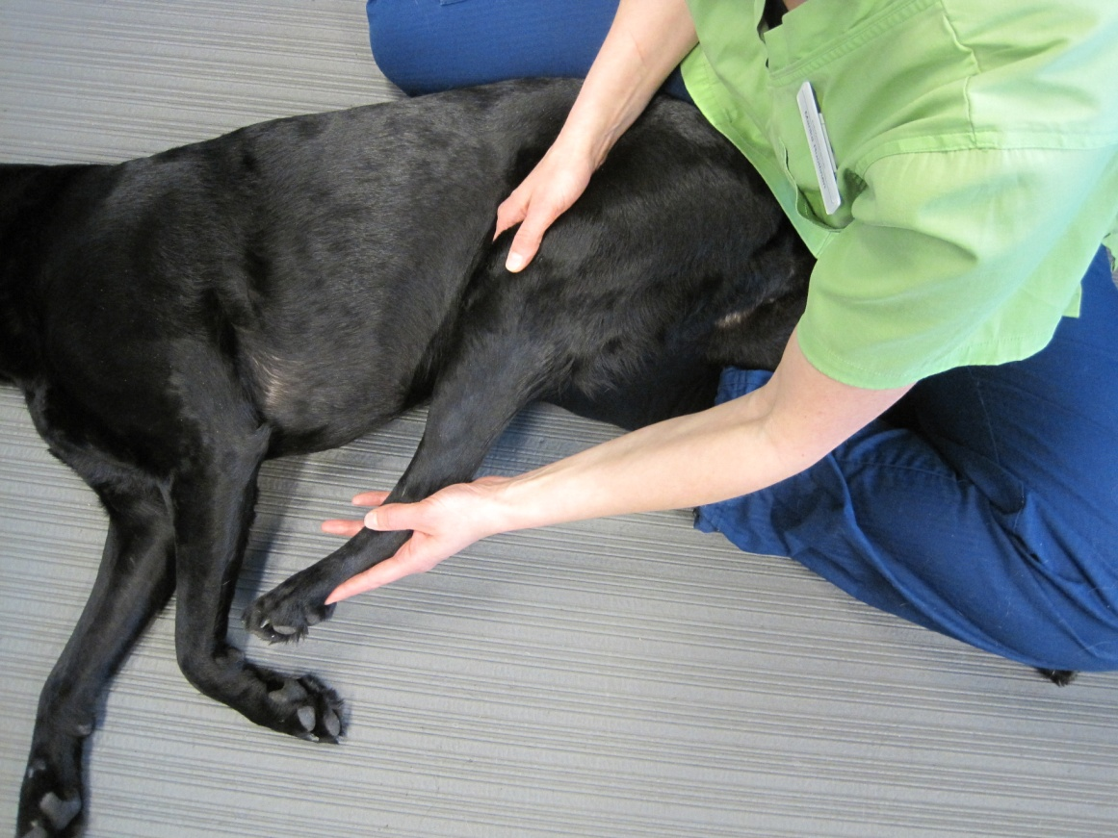
Takareisi
Siirrä alempi jalka perusasennosta taaksepäin, tue se paikalleen omalla jalallasi
Ote kintereestä ja tarvittaessa polvesta.
Työnnä jalkaa eteenpäin kintereestä työntämällä, liike suuntautuu kohti etujalan rannetta.

Slide 7
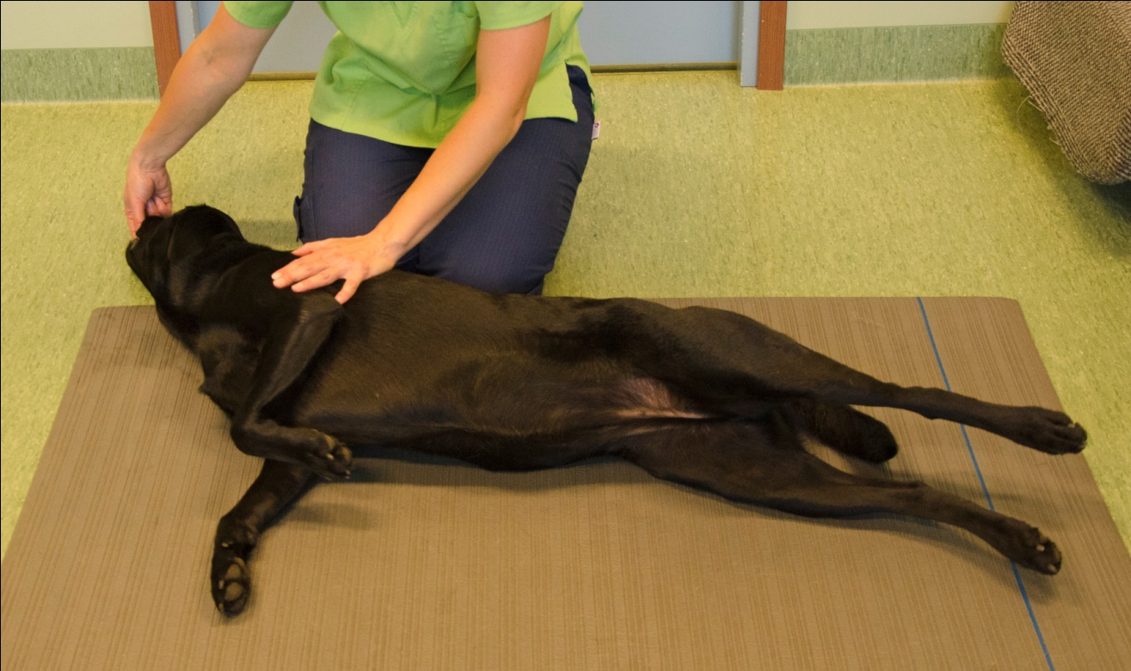
Selän ojennus
Houkuta namilla koira kurkottamaan namia
Kurkotuksen aikana koira ojentaa takajalat suoriksi
Palkkaa aluksi pienestäkin ojennuksesta.

